Slide 2
Rastrová grafika
Základy práce s rastrovým editorem – práce s vrstvami a textem, efekty

Slide 3
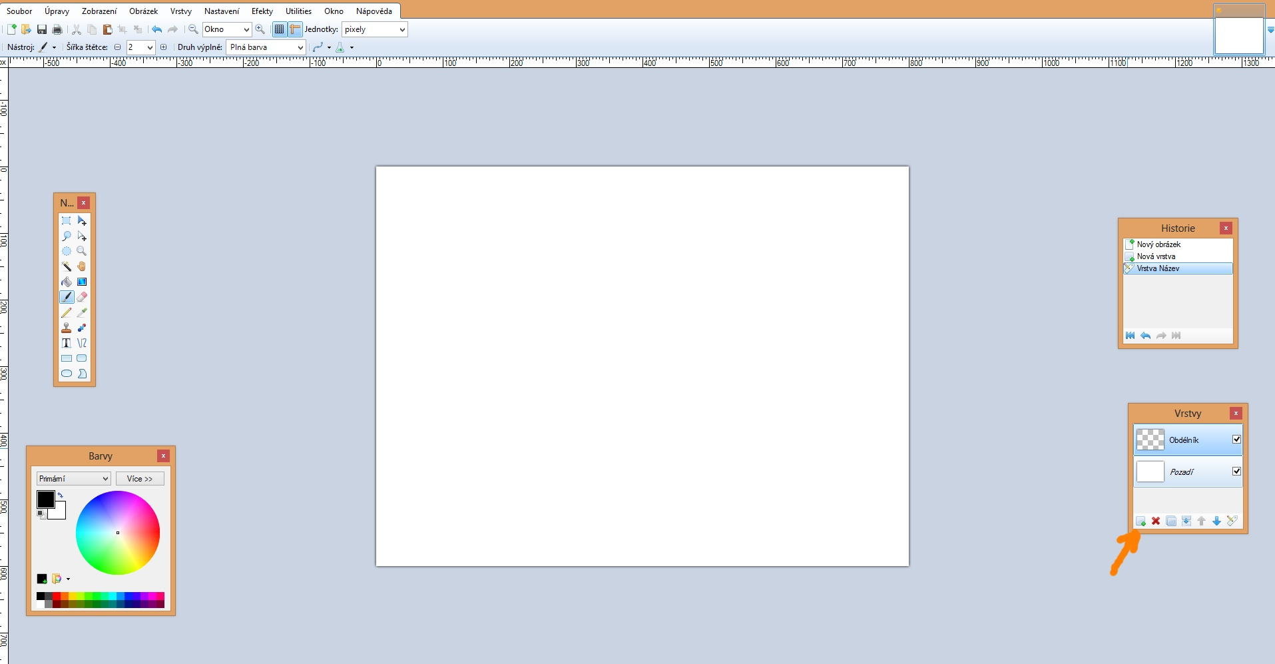
Nyní si na základě předchozích znalostí o vrstvách, textu vytvoříme koláž, kterou můžeme použít např. jako tlačítko. Použijeme i efekty. V některých editorech (Gimp – ukázky později) se stejná volby (efekty) nazývá filtry.
Spustíme si program Pain.Net a vytvoříme si vrstvu, kterou nazveme obdélník

Slide 4
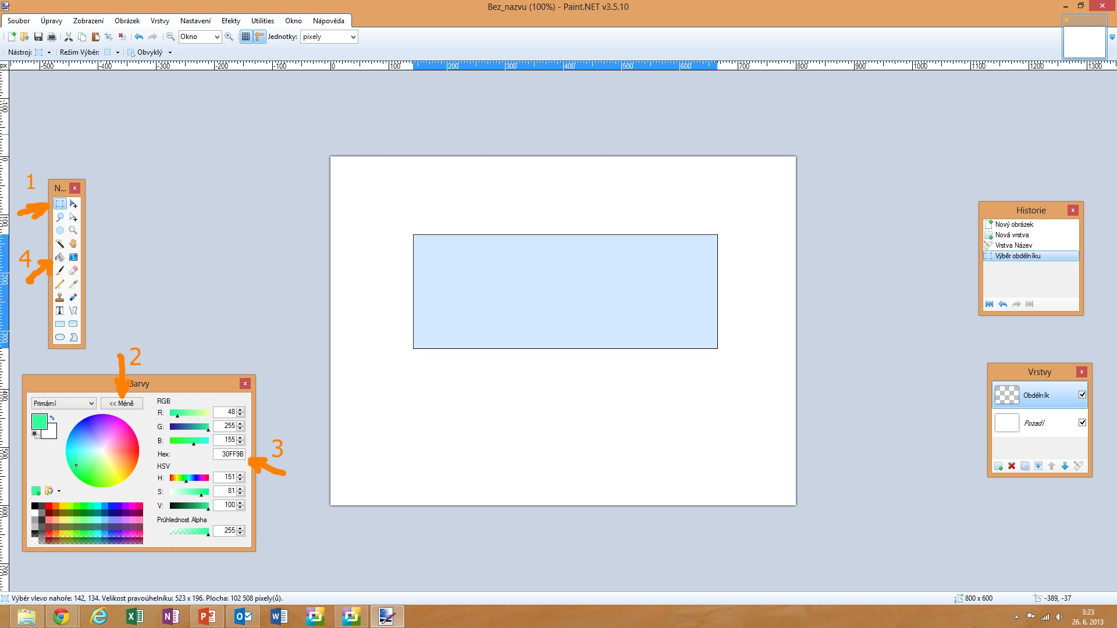
V nové vrstvě vytvoříme výběrovým nástrojem „Obdélník“ a vyplníme ho barvou – 30FF9B.

Slide 5
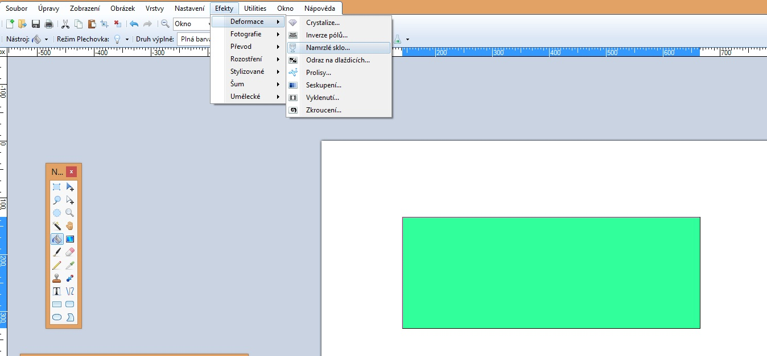
Na vybarvený výběr obdélníka aplikujeme efekt dle obrázku:

Slide 6
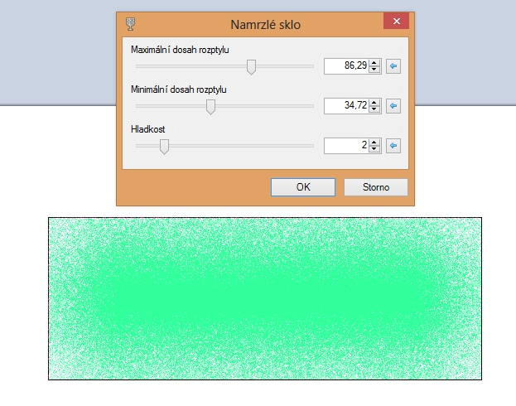
Hodnoty nastavíme také dle obrázku:

Slide 7
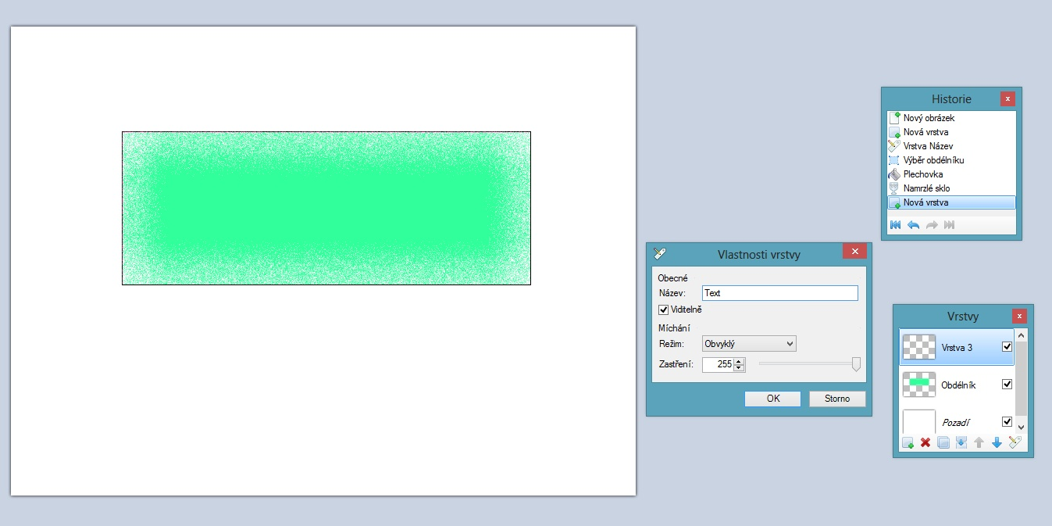
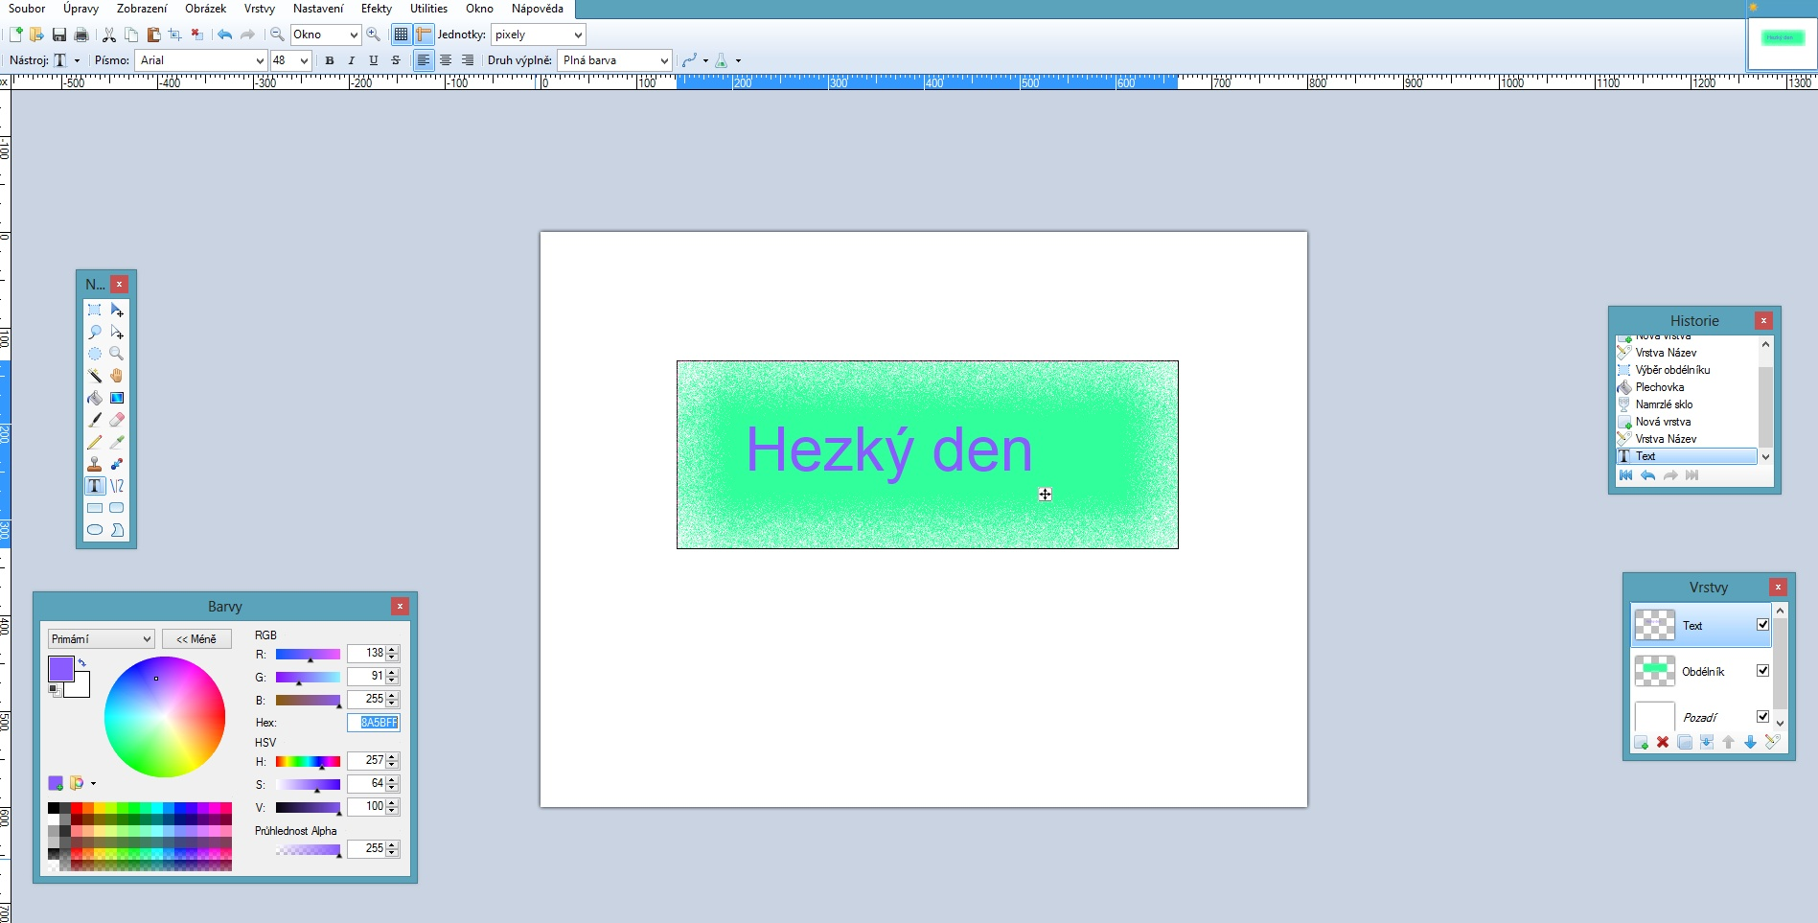
Vytvoříme novou vrstvu – Text a do ní napíšeme text.
Barvu textu volíme 8A5BFF

Slide 8
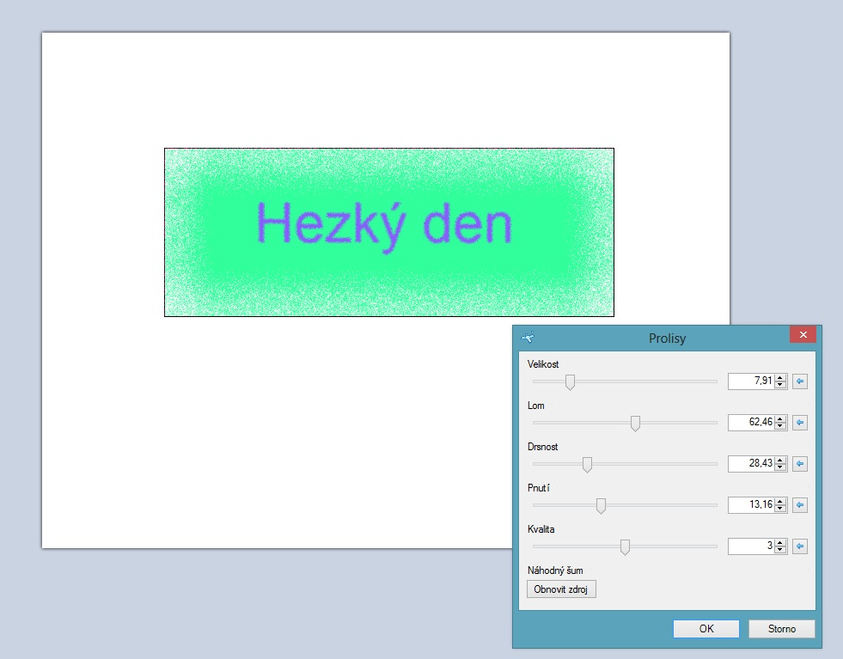
Na text aplikujeme efekt Prolisy. Nastavení dle obrázku:

Slide 9
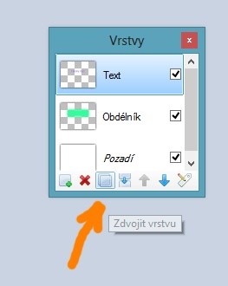
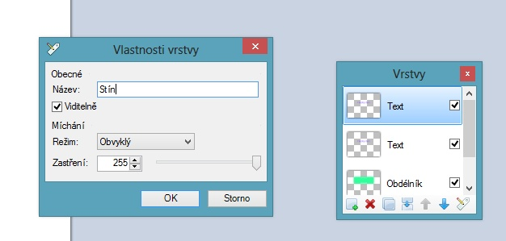
Vrstvu Text zdvojíme:
Novou vrstvu pojmenujeme Stín

Slide 10
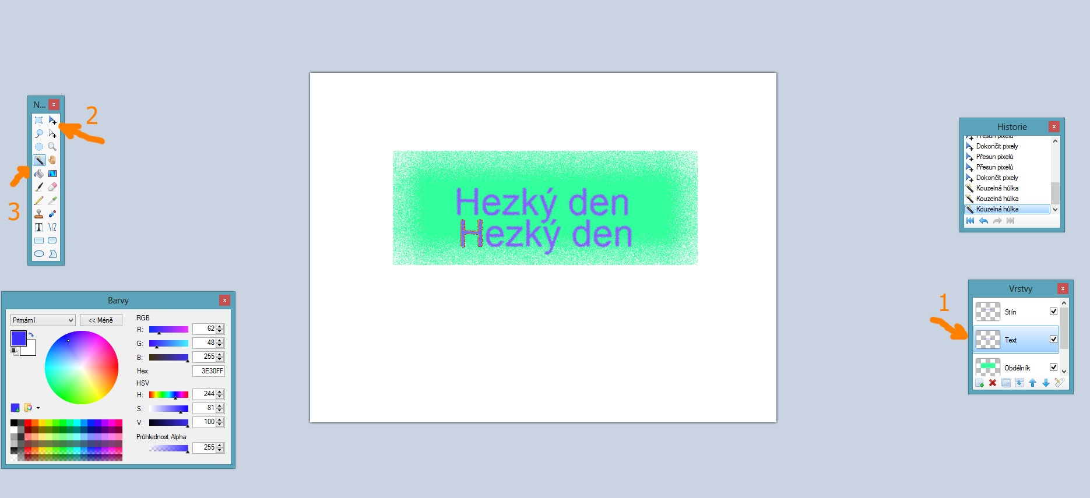
Vybereme vrstvu Stín, posuneme ji, vybereme výběrovým nástrojem „kouzelná hůlka“ a vybarvíme barvou. Při výběru musíme použít režim „Přidat“

Slide 11
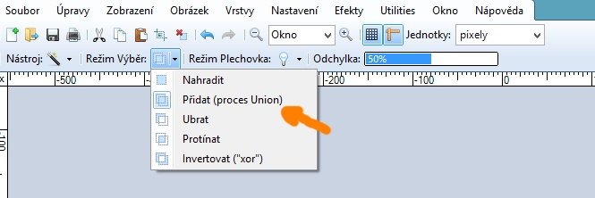
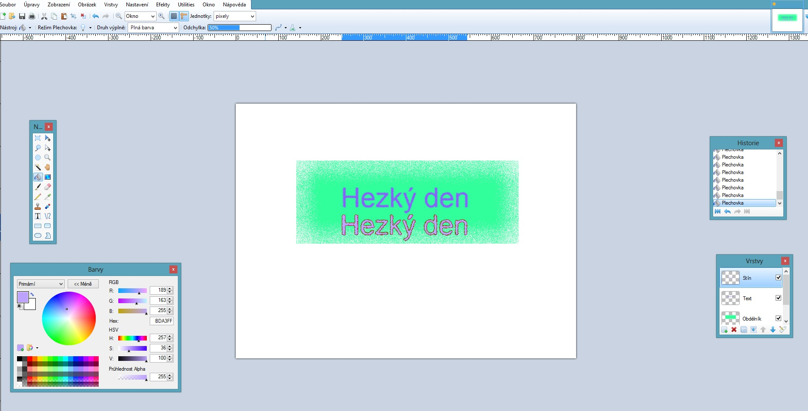

Slide 12
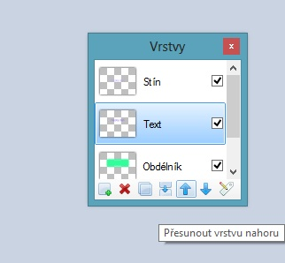
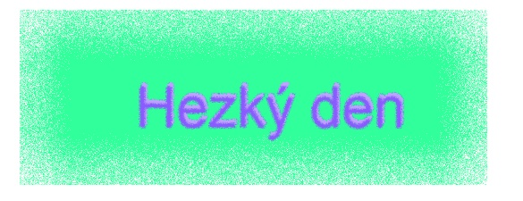
Vrstva Text bude nad vrstvou Stín. S oběma vrstvami posunujeme výběrovým nástrojem tak, aby vznikl efekt stínu.

Slide 13
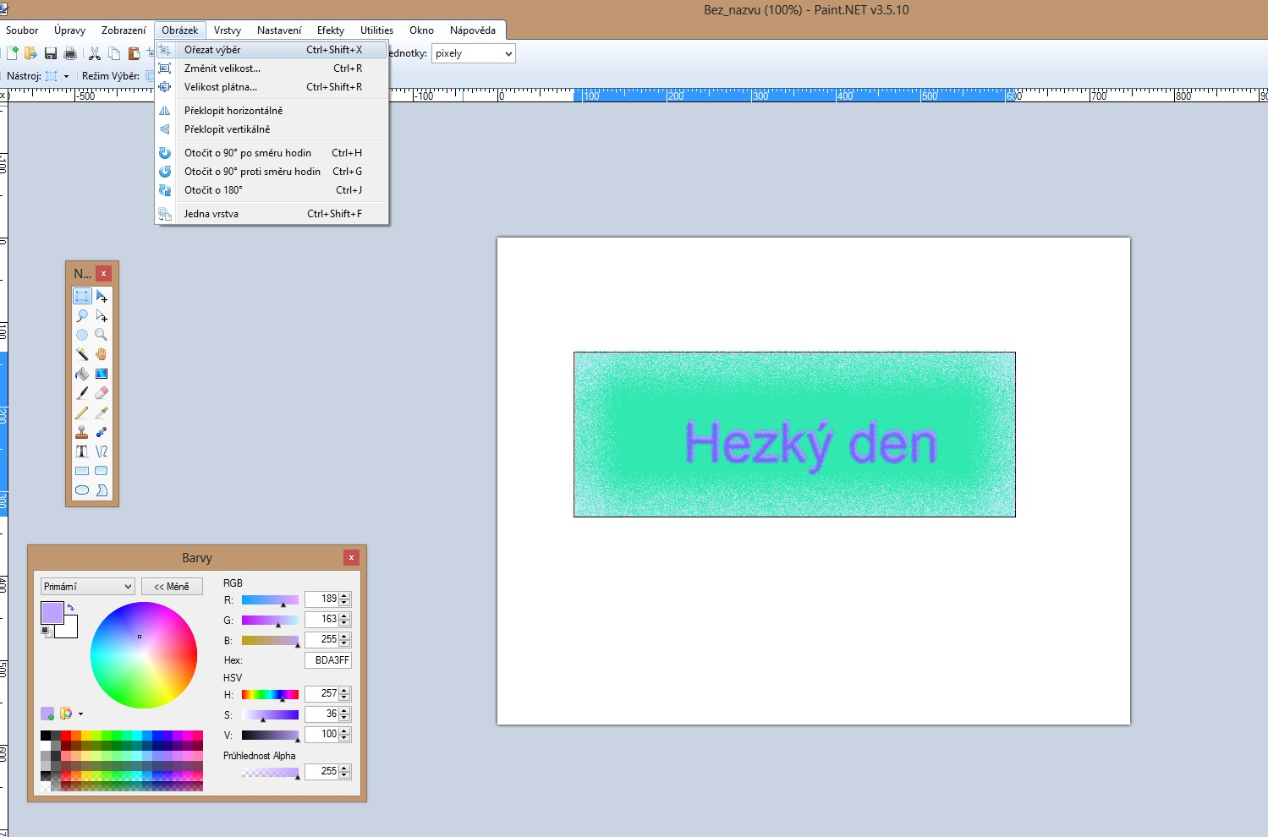
Přepneme se do vrstvy Obdélník. Vybereme ho výběrovým nástrojem obdélník a provedeme ořez – Menu Obrázek – ořezat výběr.

Slide 14


